Slide 1


Proto-Persona 1 Usuário/ Necessidades
Usuário frequente de serviço de diarista
Quem ? Nome, foto e uma frase que especifica o problema
Palavras/ frases que definem a persona
Heavy-user de internet
Vive correndo
Bem remunerada
Viaja bastante
Tem filhos
Impaciente
Dulce
"Minha vida é super corrida não tenho tempo para arrumar a casa."
Dores e Necessidades
Necessita de apoio para a tarefas diárias.
Diaristas não cumprindo combinado
Não gosta ou não tem tempo para a atividade
Precisa de uma grande disponibilidade
Modelo baseado em Lean UX. Não é amostra estatística.
1

Slide 2
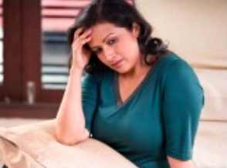
Proto-Persona 2 Usuário/ Necessidades
Usuário presta serviço de diarista
Quem ? Nome, foto e uma frase que especifica o problema
Palavras/ frases que definem a persona
Não utiliza a internet frequentemente
Procura melhores condições
Autônoma
Tem filhos
Paciente
Mora no centro
Maria
"Ultimamente anda muito difícil achar novos clientes"
Dores e Necessidades
Necessita de apoio para a tarefas diárias.
Diaristas não cumprindo combinado
Não gosta ou não tem tempo para a atividade
Segurança na hora do pagamento.
Modelo baseado em Lean UX. Não é amostra estatística.
1

